Slide 1
bootstrap
Martin Rodriguez - Programacion FULL Stack

Slide 2
Framework
Es un conjunto de herramientas, estructuras y buenas prácticas que ayudan a desarrollar software de manera más rápida, organizada y eficiente.
¿Por qué usar un framework?
Ahorra tiempo
Código consistente
Comunidad

Slide 3
Bootstrap
Bootstrap, es un framework front-end, es decir, te ayuda a construir la parte visual de una página web (lo que ve el usuario). Incluye:
Hojas de estilo (CSS) ya preparadas con diseños modernos.
Componentes visuales listos para usar (botones, tarjetas, formularios, etc.).
Funciones en JavaScript para interactividad.
Un sistema de grillas para organizar el contenido de forma responsiva.

Slide 4
Ejemplos
https://getbootstrap.com/docs/4.0/examples/

Slide 5
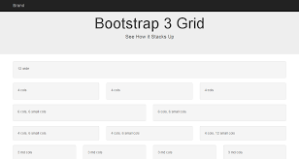
Cómo funciona?

Slide 6
<div class="container">
<div class="row">
<div class="col">Columna 1</div>
<div class="col">Columna 2</div>
<div class="col">Columna 3</div>
</div>
</div>

Slide 7
Como utilizar Bootstrap
<link href="https://cdn.jsdelivr.net/npm/bootstrap@5.3.3/dist/css/bootstrap.min.css" rel="stylesheet">

Slide 8
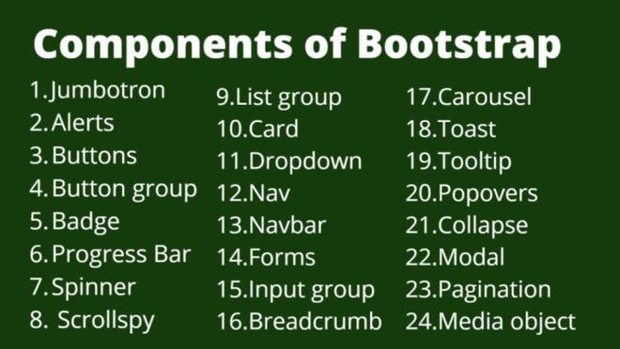
Componentes

Slide 9
https://getbootstrap.com/docs/4.0/components/alerts/

Slide 10
Ejercicio
Armar una pagina web con Bootstrap, con 1 formulario con botones, texto centrado. Luego una segunda pagina que se debe de navegar desde la primera, con un texto centrado y mostrando una imagen.

